Slide 1

Programador Web 2
Aula 6 - Elementos Semânticos

Slide 2
Elementos Semânticos
Elementos semânticos = elementos com um significado

Slide 3
Quais são Elementos Semânticos
Um elemento semântico descreve claramente seu significado tanto para o navegador quanto para o desenvolvedor
Ex de não semânticos = <div> e <span> - nao nos conta nada sobre seu conteúdo
Ex de semanticos = <form>, <table>, <article> - define claramente seu conteúdo

Slide 4
Elementos Semânticos em HTML
Muitos sites têm códigos como:
<div id=”nav”>
<div class=”header”>
<div id=”footer”>

Slide 5
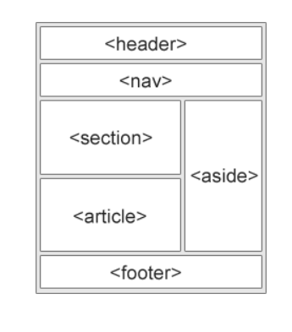
Elementos Semânticos em HTML
<article>
<aside>
<details>
<figcaption>
<figure>
<footer>
<header>
<main>
<mark>
<nav>
<section>

Slide 6
<section>
O elemento section define uma seção no documento
“Uma seção é um agrupamento temático de conteúdo, geralmente com um cabeçalho"
Ex:
Capítulos
Introdução
Novos Itens
Informação de Contato

Slide 7
<article>
O artigo especifica conteúdo independente.
Um artigo deve fazer sentido por si só e deve ser possível distribuí-lo independentemente do restante do site.
Ex:
Postagens de fórum
Postagens de blog
Comentários de usuário
Cartões de produto
Artigos de jornais

Slide 8
<header>
O elemento header representa um container para conteúdo introdutório ou um conjunto de links de navegação.
Ex:
Um ou mais de elementos de cabeçalho h1-h6
Logo ou ícone
Informação de autoria
Notes:
Você pode ter vários elementos <header> em um documento HTML.

Slide 9
<footer>
O footer define um rodapé para um documento ou secao
Ex:
Informação de autoria
Informação de copyright
Informação de contato
Mapa do Site
Link de voltar para o topo
Notes:
Você pode ter vários elementos <footer> em um documento.

Slide 10
<nav>
O elemento nav define um conjunto de links de navegação
Observe que nem todos os links de um documento devem estar dentro de um elemento <nav>. O elemento <nav> destina-se apenas aos principais blocos de links de navegação.

Slide 11
<aside>
O elemento aside define algum conteúdo além do conteúdo em que é colocado (como uma barra lateral).
O conteúdo do aside deve estar indiretamente relacionado ao conteúdo circundante.

Slide 12
<figure> e <figcaption>
A tag <figure> específica conteúdo independente, como ilustrações, diagramas, fotos, listagens de código, etc.
A tag <figcaption> define uma legenda para um elemento <figure>. O elemento <figcaption> pode ser colocado como o primeiro ou último filho de um elemento <figure>.
O elemento <img> define a imagem/ilustração real.

